Slide 1
Классная работа. Тема: «Умножение»
Выполнила Логачева А.А.
ГБОУ Школа №814 Сп№5

Slide 2

Расшифруйте имя древнегреческого математика.
1) $1∙(−\frac{1}{3})$ 5)$−\frac{3}{7}∙(−\frac{1}{3})$
2)$−8∙2$ 6)$−0,5∙10$
3)$\frac{2}{5}∙\frac{1}{4}$7)$−\frac{5}{6}∙(−\frac{6}{5})$
4)$0∙(−54,3)$
м | т | п | ф | д | г | и | р | н | о | е | а
-0,5 | 1 | 3 | 0 | $$−\frac{1}{3}$$ | -15 | -16 | $$−\frac{1}{7}$$ | -5 | $$0,1$$ | 0,5 | $$\frac{1}{7}$$

Slide 3
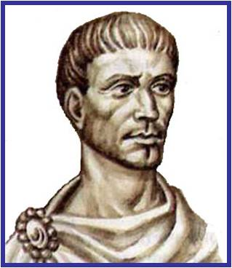
Диофант Александрийский

Slide 4
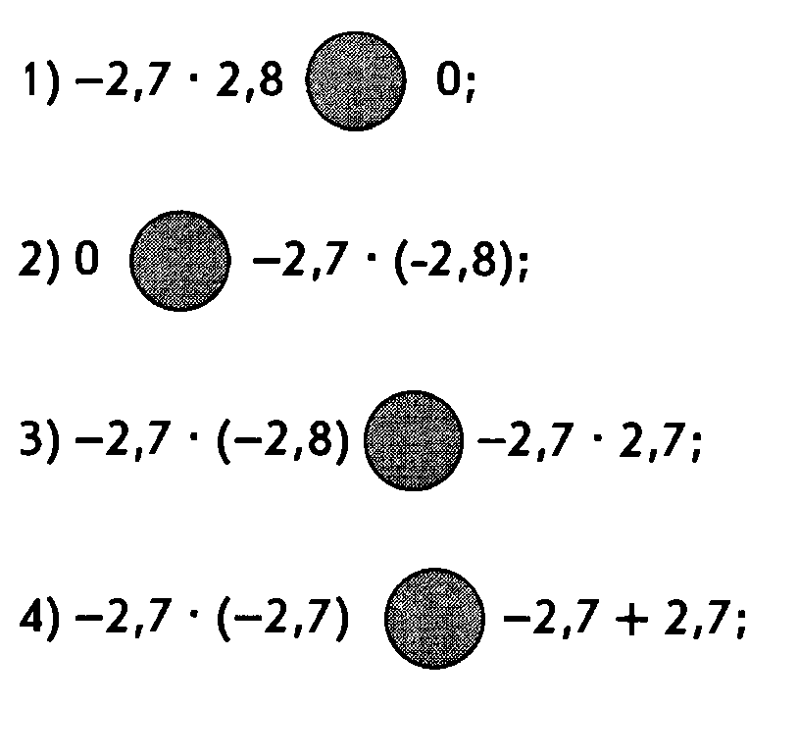
Сравните:

Slide 5
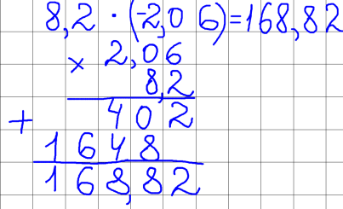
Найдите ошибку:

Slide 6
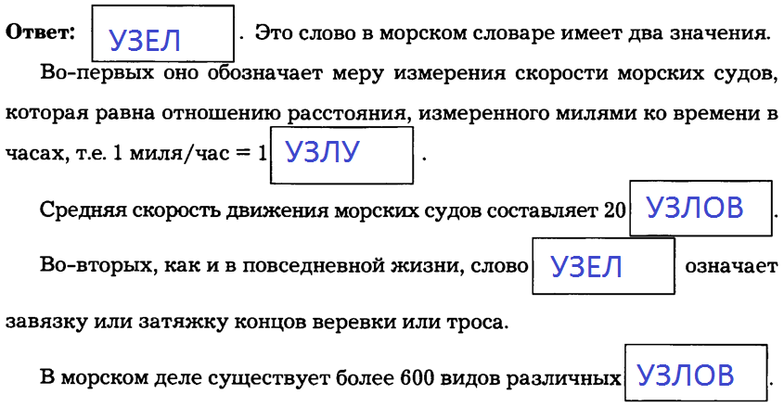
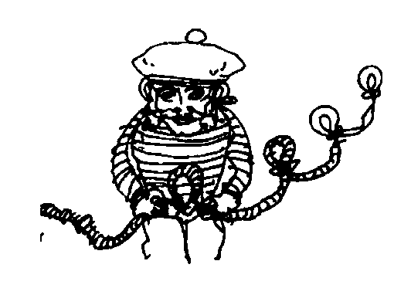

Slide 7
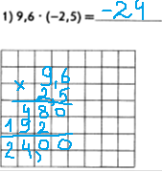
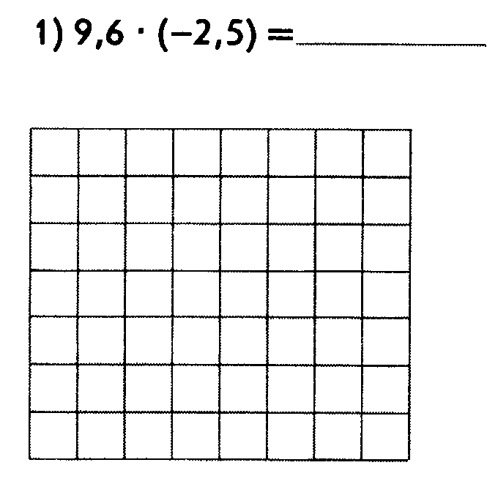
Выполните вычисление:

